Slide 1



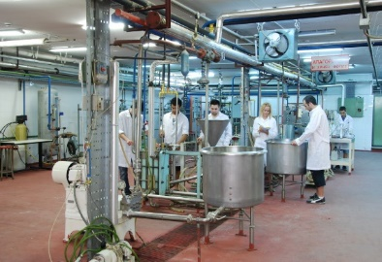
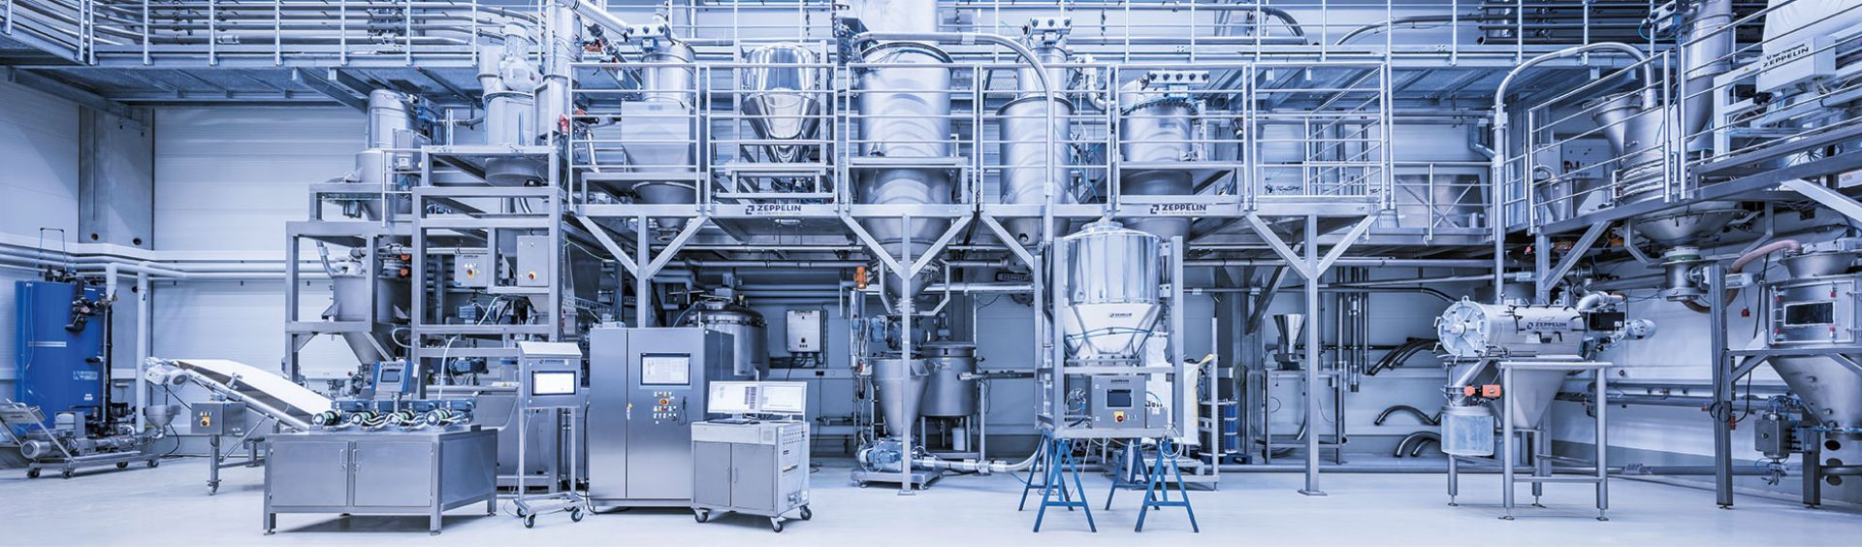

Πρόγραμμα Μεταπτυχιακών Σπουδών
Έναρξη Υποβολής Αιτήσεων Εισαγωγής του νέου ΠΜΣ του Τμήματος με τίτλο
"Ποιότητα, Παραγωγή και Διοίκηση στη Βιομηχανία Τροφίμων"
για το ακαδημαϊκό έτος 2026-2027
Ημερομηνία αιτήσεων: από 11/5/2026 έως 31/8/2026
Για περισσότερες πληροφορίες επισκεφτείτε την ιστοσελίδα:
https://msc.food.ihu.gr/

